Slide 1
Русская народная сказка
«Л и с а и г у с и»

Slide 2
Пришла однажды лиса на лужок.

Slide 4
А на лугу были гуси. Хорошие гуси, жирные.

Slide 6
Обрадовалась лиса и говорит: — Вот я сейчас всех вас съем!

Slide 7
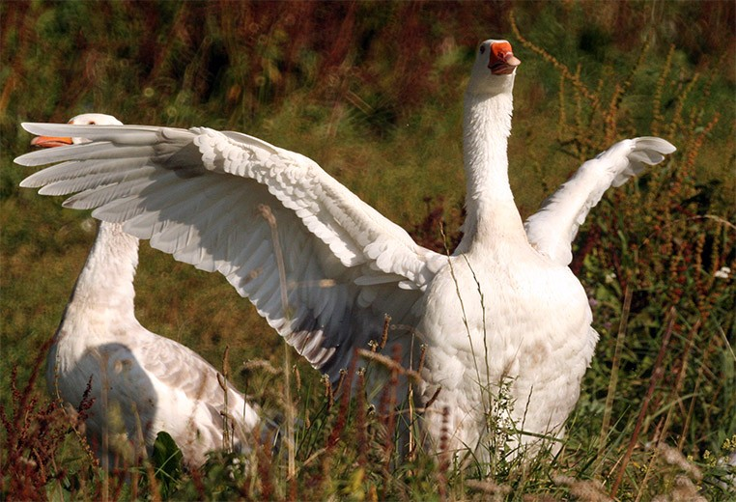
А гуси говорят: — Ты, лиса, добрая! Ты, лиса, хорошая, не ешь, пожалей нас! — Нет! — говорит лиса, — не буду жалеть, всех съем! Что тут делать? Тогда один гусь говорит: — Позволь, лиса, нам песню спеть, а потом ешь нас! — Ну, ладно, — говорит лиса, — пойте!

Slide 9
Стали гуси в ряд и запели: -Га! Га-га! Га-Га-Га! ГА-Га-Га-Га-Га!

Slide 10
Они и теперь поют, а лиса ждет, когда они закончат.

